Slide 1
ОКЕАН ТЕХ
Электричество — новая нефть эпохи ИИ.
Мы строим тех, кто её добывает.
ИИ-платформа для энергетического проектирования, встроенная в работу инженерных компаний, которые мы покупаем: подключение дата-центров и электростанций к сети в полтора-два раза быстрее с тем же числом инженеров.
Персидский залив и Индия · раунд 30 млн $
2026
Notes:
Панч титула; ниже — одна фраза, кто мы. «В полтора-два раза» — цель вдвое, в модели полтора.

Slide 2
КАКАЯ БОЛЬ СУЩЕСТВУЕТ И ПОЧЕМУ ОНА ВАЖНА СЕЙЧАС
ОКЕАН ТЕХ
1. Проблема
Потребность дата-центров в электроэнергии растёт, а подключение новых мощностей тормозит дефицит инженеров, которые рассчитывают сети, готовят чертежи и подписывают проекты.
5 лет
89%
ждёт подключения к сети новый дата-центр в США. Видеокарты покупают за месяцы, здание строят за два года — а провод ждут пять лет.
компаний, которые строят электросети, не могут найти инженеров. Проект по закону подписывает лицензированный инженер — и их нет.
Пять лет — это очередь, проверки сети, оборудование. Мы не сокращаем очередь целиком: мы снимаем один тормоз внутри неё — проект с подписью инженера, без которого ничего не строится, а инженеров на всех не хватает.
Почему сейчас: за инженеров, которые проектируют сети, уже платят миллиарды — WSP купила POWER Engineers с 4000 инженеров за 1,78 млрд $ и ещё одну фирму за 3,3 млрд $. Гиганты только начали нанимать менеджеров по ИИ (Black & Veatch, август 2026). Окно — год-два.
Мир строит искусственный интеллект — и упирается в розетку.
2 / 11
Notes:
LBNL Queued Up 2026 (61 месяц, 2061 ГВт); DOE USEER 2025 (89%); WSP → POWER 10.2024; WSP → TRC (ENR); B&V вакансия 27.08.2026.

Slide 3
КАКОЙ ПРОДУКТ ИЛИ ПОДХОД ЗАКРЫВАЕТ ЭТУ ПРОБЛЕМУ
ОКЕАН ТЕХ
2. Решение
ИИ-платформа для энергетического проектирования, встроенная в работу инженерных компаний. ИИ автоматизирует расчёты, чертежи и проверку по нормам, инженер контролирует и подписывает результат.
ЧТО ДЕЛАЕТ ИИ
ЧТО ДЕЛАЕТ ИНЖЕНЕР
ЧТО ПОЛУЧАЕТ КОМПАНИЯ
Считает, чертит, проверяет
Решает и подписывает
Больше проектов тем же штатом
Расчёт схемы подключения, чертежи подстанции и линии, проверка пакета по нормам конкретной сетевой компании.
Правит, принимает решения, ставит подпись, без которой сеть проект не примет. Мы не заменяем инженеров — мы делаем так, чтобы их хватало.
В полтора-два раза больше проектов без пропорционального роста штата; клиент получает подключение быстрее.
Как встраиваем: покупаем небольшую инженерную компанию с лицензией и клиентами и ставим платформу внутрь. Почему покупаем, а не нанимаем: вместе с фирмой приходят клиенты, лицензии и репутация — этого не наймёшь.
Покупаем подпись. Ставим ИИ. Повторяем.
Цель — вдвое, проверяем на первых проектах. В деньгах считаем осторожно: в полтора раза.
3 / 11
Notes:
«Вдвое» — цель, не факт. Marengo (YC 2026) заявляет такой результат в соседнем сегменте.

Slide 4
ПРИНЦИП РАБОТЫ, КЛЮЧЕВАЯ ТЕХНОЛОГИЯ И ПОЛЬЗОВАТЕЛЬСКИЙ СЦЕНАРИЙ
ОКЕАН ТЕХ
3. Как это работает
Принцип: ИИ делает атомарные задачи, инженер решает и подписывает, сеть принимает проект с первого раза.
1
2
3
4
Заявка
ИИ считает и чертит
Инженер подписывает
Сеть принимает
Девелопер дата-центра или электростанции приходит с площадкой и нужной мощностью.
Схема подключения, чертежи подстанции и линии, проверка по нормам сети.
Проверяет, правит, принимает решения и ставит подпись.
Пакет проходит согласование с первого раза, без двух-трёх кругов правок. Можно строить.
Ключевая технология — мультиагентный фреймворк Океан Тех: каждый агент решает одну задачу (расчёт, чертёж, проверка нормы), оркестрация собирает из них проект, база знаний хранит нормы и требования конкретных сетей. Платформа встраивается в инструменты инженеров, а не заменяет их.
Из пяти лет ожидания клиент может ускорить деньгами только проект и его согласование — месяцы и круги правок. Месяц простоя готового дата-центра стоит дороже всего проекта, поэтому клиент платит за срок.
4 / 11
Notes:
Фреймворк — из корпоративной презентации Океан Тех: мультиагентная архитектура, многоуровневая память и база знаний, системы мониторинга и безопасности.

Slide 5
КТО ПОКУПАТЕЛЬ, ПОЛЬЗОВАТЕЛЬ И ЛИЦО, ПРИНИМАЮЩЕЕ РЕШЕНИЕ
ОКЕАН ТЕХ
4. Целевая аудитория
Покупатель — инженерные компании, которые проектируют подключение к сети; их заказчики — все, кто стоит в очереди на мегаватты.
ЗАКАЗЧИК 1
ЗАКАЗЧИК 2
ЗАКАЗЧИК 3
Дата-центры
Станции и накопители
Крупные подрядчики и сети
Самые нетерпеливые: серверы уже куплены. Покупают срок.
Солнце, ветер, батареи — основная масса очереди. Десятки проектов у одного девелопера.
Не хватает инженеров под собственные программы. Покупают инженерные часы оптом.
Пользователь — инженер-проектировщик. Лицо, принимающее решение, — владелец инженерной компании: выработка на инженера и есть его прибыль.
Первые рынки — Персидский залив и Индия. В Заливе строят больше всего и не хватает именно проектировщиков с допуском сетевых компаний; Саудовская Аравия при этом законом требует 30% местных инженеров. В Индии инженеры не в дефиците, зато в несколько раз дешевле, чем в США, и туда пускают команду из России. США и Европа — позже и через партнёров.
5 / 11
Notes:
Первые продажи — субподряд у крупных подрядчиков, затем прямые контракты. HRSD КСА № 103105 — 30% саудизации.

Slide 6
ЗА ЧТО ПЛАТЯТ, КТО ПЛАТИТ, ВЫРУЧКА И ОСНОВНЫЕ РАСХОДЫ
ОКЕАН ТЕХ
5. Бизнес-модель
Платформу не продаём как софт — софт в энергетике раздают бесплатно. Встраиваем её в компании, которые покупаем, и зарабатываем проектный гонорар: проектов на инженера больше.
ФИРМА ДО ПОКУПКИ
ТА ЖЕ ФИРМА С НАШИМ ИИ
2,8 млн $
4,2 млн $
выручки в год · 40 инженеров · маржа бюро без ИИ
выручки в год · те же 40 инженеров · маржа 24% — цель, которую меряем часами на проект, а не отчётностью сектора
За что платят: проектный гонорар — порядка 3% стоимости стройки подстанции. Кто платит: девелоперы и подрядчики, которым нужен подписанный проект быстрее. Заказов у таких фирм больше, чем рук, — поэтому они и не могут нанять.
Основные расходы: инженеры (те же зарплаты) и ИИ-команда — 1,2 млн $ в год на всю группу. При одной фирме она съедает почти весь прирост, при пяти обходится по 240 тысяч на фирму: одна фирма — эксперимент, бизнес — группа. Позже — сопровождение стройки (+15–35% к гонорару) и обслуживание построенных подстанций.
Базовый сценарий финмодели: рост выработки в полтора раза, цель — вдвое; покупка фирмы за годовую выручку. Финмодель с тремя сценариями прилагается.
6 / 11
Notes:
Финмодель: при ×1,2 — убыток (критерий остановки), ×1,5 — маржа 24%, ×2 — 58%. Доля инжиниринга ≈3% CAPEX — MISO. Цена фирмы 0,8–1,2× выручки — допущение. Про плоскую маржу сектора (SPI/Kantata 2026): в том же отчёте маржа проекта выросла с 35,9% до 37,7%, а утилизация упала до 66,4% — исторический минимум. Фирмы стали делать проекты дешевле, но не продали освободившиеся часы. То есть выигрыш на поставке есть, а в EBITDA он не доходит из-за спроса. Плюс замер запаздывающий. Поэтому меряем часы на типовой пакет у себя на пилотах, а не ждём отраслевой статистики. Сверка с паспортом роллапа: SPI/Kantata 2026 — маржа сектора 9,8 → 9,9% при росте доли ИИ-проектов с 19 до 27%; базовая ставка при покупке малых сервисных фирм — минус 6 п.п. (Yale SOM). Поэтому 24% — цель, а порог ×1,5 после пилотов — единственная её проверка.

Slide 7
РАЗМЕР СЕГМЕНТА, ТРЕНД, КОНКУРЕНТЫ И МЕСТО ПРОДУКТА НА РЫНКЕ
ОКЕАН ТЕХ
6. Рынок
Размер: порядка 450 млн $ в год на проектирование сетей в одной Саудовской Аравии. Тренд: спрос дата-центров на электричество удваивается к 2030.
15 млрд $
×2
1,78
контрактов на сети и подстанции за год в Саудовской Аравии; ~3% — проектирование, ~450 млн $ в год (оценка)
потребление электричества дата-центрами к 2030: 415 → 950 ТВт·ч (IEA); в очереди США — 2061 ГВт
млрд $ заплатила WSP за 4000 инженеров-сетевиков — 445 тысяч $ за инженера
Конкуренты: ИИ-софт (Bentley), данные о подключении (Enverus → Pearl Street), ИИ-стартапы для дата-центров (Marengo, Vela — YC 2026; ThinkLabs — 28 млн $) и консолидаторы, которые уже покупают фирмы по подключению: E Source → CF Power, Littlejohn + GDS, Qualus (продан по 14,9×). Никто из них не идёт в Залив и Индию.
Место продукта: единственная форма, которую не убить бесплатной фичей инкумбента или порталом регулятора, — ИИ внутри компаний, у которых есть подпись и клиенты. Мы стоим не рядом с Bentley, а внутри инженерной фирмы, которая пользуется Bentley.
Покупаем инженера за 70 тысяч $. Крупных покупают по 445 — разрыв реален, но платят его за масштаб, не за ИИ.
7 / 11
Notes:
450 млн $ — оценка (3% от 15 млрд $, доля инжиниринга по MISO); IEA Energy and AI 2025/2026; 445 тыс. $ — цена по американским ставкам за группу на 4000 человек. Паспорт роллапа: малые фирмы стоят 5,4–7,5× EBITDA, двузначный мультипликатор начинается с выручки 75–100 млн $; покупатель-фонд платит 10,75×, стратег — 7,34×.

Slide 8
ТЕКУЩАЯ СТАДИЯ, БЛИЖАЙШИЕ ЭТАПЫ, РЕСУРСЫ И РЕЗУЛЬТАТ
ОКЕАН ТЕХ
7. План развития
Текущая стадия: ИИ-стек построен, гипотеза проверена, есть партнёр-полигон с электросетевой компанией. Пилотов в энергетическом проектировании пока нет — это первый этап.
ЭТАП 1 · ПОЛГОДА · 3 МЛН $
ЭТАП 2 · ДО 15 МЕС · 7 МЛН $
ЭТАП 3 · К ГОДУ 3 · 20 МЛН $
Пилоты и выбор фирмы
Первая фирма
Пять фирм
ИИ на реальном потоке проектов, два пилотных проекта, измерение выработки, выбрана первая фирма для покупки.
Покупка лицензированной фирмы на 20–50 инженеров в Заливе или Индии, интеграция платформы. Выручка +50% при том же штате.
Ещё четыре фирмы с клиентами и выручкой: 200 инженеров, один ИИ на всех, 20 млн $ выручки в год.
Ресурсы: 30 млн $ тремя траншами, ИИ-команда Океан Тех, инженер-партнёр с лицензией на целевом рынке — первый найм. Порог, ниже которого не идём на этап 2: рост выработки в полтора раза, измеренный на пилотах.
Ожидаемый результат: группа из пяти инженерных компаний с одним ИИ; к пятому году — 500 инженеров (рост с 200 — на выручку группы и долг под неё) и продажа. Покупатель — фонды, которые собирают такие группы (Trilon, Verdantas, E Source, Qualus → Clearlake): они платят больше стратегов, 10,8× против 7,3× прибыли.
Годы 2–5 — цели, не прогноз. Ориентиры масштаба — сделки-аналоги категории.
8 / 11
Notes:
Консолидаторы уже есть (Trilon — 19 покупок, Qualus — выход по 14,9×); наше отличие — Залив и Индия, куда они не идут, и ИИ как инструмент инженера (модель NV5: бренды и автономия фирм сохраняются). Группа на 20–40 млн $ уходит по 6–8×; двузначный мультипликатор — с выручки 75–100 млн $. Не называть выручку года 5 как «будет».

Slide 9
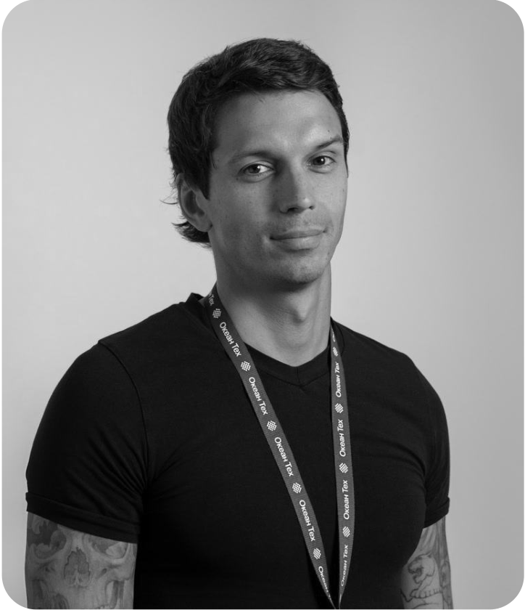
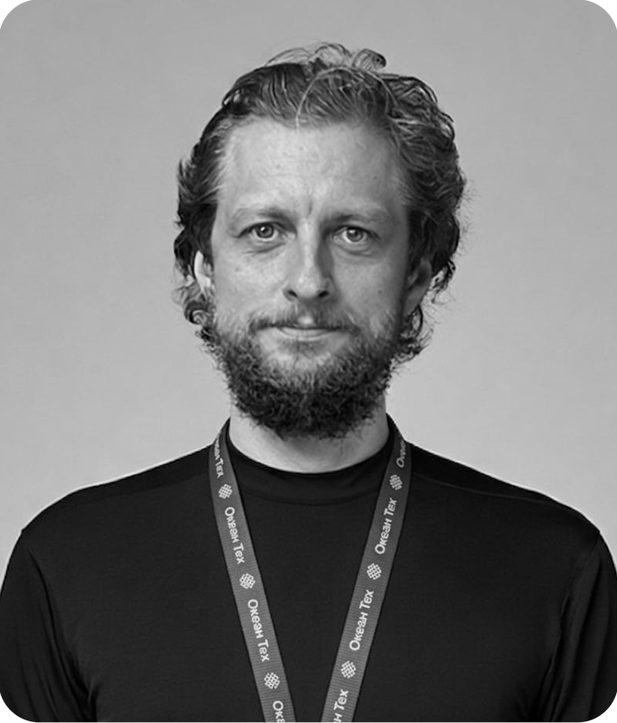
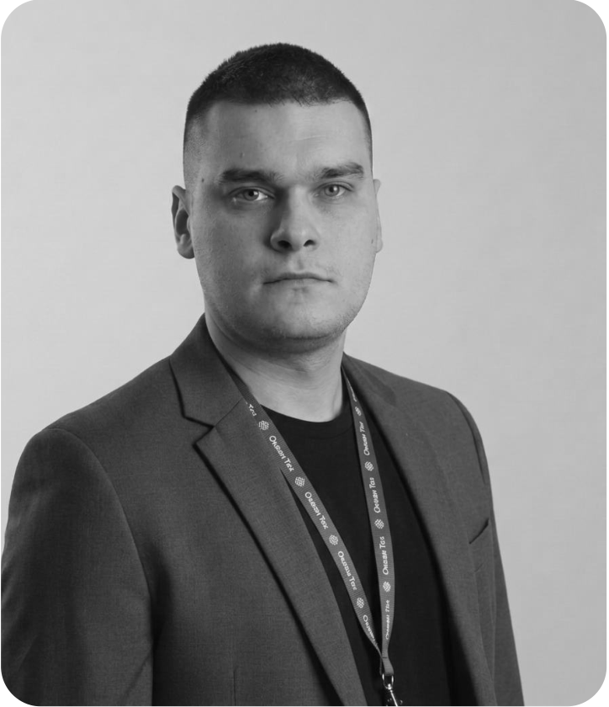
ПРОТОТИП, ПИЛОТЫ, КЛИЕНТЫ, КОНТРАКТЫ, ПОДТВЕРЖДЁННАЯ TRACTION
ОКЕАН ТЕХ
8. Доказательства
Что подтверждено: команда, стек и метод Океан Тех, партнёр-полигон. Чего пока нет: пилотов в энергетическом проектировании — поэтому первый шаг маленький и измеримый.
48
проектов реализовано, 32 клиента из 7 отраслей
64
человека в штате: исследователи, инженеры, дизайнеры
14
исследователей и ML-инженеров; база из 277 верифицированных кейсов ИИ
59%
сокращение сроков создания решений на собственном фреймворке (по данным компании)
Дмитрий Пеньков
Константин Морошин
Сергей Ковалёв
Генеральный директор, основатель
Глава Центра исследований
Управляющий партнёр
Предприниматель с опытом в технологиях. Buckswood School, МИРБИС, MBA при МГИМО.
Исследователь UX в B2B ИТ: МТС Ред, КРОК, Инностейдж, Сбер. 10+ лет продаж ИТ в энтерпрайзе.
Предприниматель и стратег с опытом в области ИИ и Web3.
Ещё: партнёр с электросетевой компанией и реальный поток проектов подключения для отладки; десять смежных идей проверены и отброшены до этой; публикации в Inc., RTVI, TAdviser; фирмы того же типа в соседнем сегменте (Marengo, YC 2026) заявляют удвоение выработки. Чего нет: собственных пилотов в энергетике и контрактов с инженерными фирмами — их даёт этап 1: 250 тысяч $ и восемь недель до любых покупок.
9 / 11
Notes:
Факты — из корпоративной презентации Океан Тех (2026). Честный ответ на «вы проектировали подстанции?» — нет; поэтому первый найм — инженер-партнёр с лицензией, а первый шаг — пилоты до покупок.

Slide 10
СКОЛЬКО ТРЕБУЕТСЯ, НА ЧТО ПОЙДУТ СРЕДСТВА, ЧТО ПОЛУЧАЕТ ИНВЕСТОР, СЛЕДУЮЩИЙ ШАГ
ОКЕАН ТЕХ
9. Запрос
30 млн $ тремя траншами. Двадцать из тридцати идут не в сжигание, а в покупку готовой выручки.
ТРАНШ 1 · 3 МЛН $
ТРАНШ 2 · 7 МЛН $
ТРАНШ 3 · 20 МЛН $
Полгода
Первая фирма
Ещё четыре фирмы
ИИ на реальных проектах, два пилота, измеренная выработка, выбрана фирма для покупки.
Покупка, интеграция платформы. Выручка фирмы растёт в полтора раза при том же штате.
С клиентами и выручкой. 200 инженеров и 20 млн $ в год к концу третьего года.
На что пойдут средства: 14 млн — пять фирм по цене годовой выручки; 3,6 млн — ИИ-команда на три года; 2 млн — сделки и юристы; остальное — запас на случай, если фирмы стоят дороже. Первый шаг внутри первого транша — 250 тысяч $ и восемь недель.
Что получает инвестор: долю в новой международной компании, которая владеет всеми фирмами; условия раунда обсуждаем отдельно. Следующий шаг — встреча с финмоделью (три сценария) и договорённость о первом шаге.
Константин Морошин · Океан Тех · sales@okeantech.ru · okeantech.ru
10 / 11
Notes:
Потребность по финмодели ~21 млн $ против 30 — остальное запас; сказать самому. Не брать 30 сразу — транши защищают обе стороны.

Slide 11
ПРИЛОЖЕНИЕ
ОКЕАН ТЕХ
Откуда цифры
5 лет / 61 месяц; 2061 ГВт — LBNL, Queued Up: 2026 Edition. 89% работодателей — DOE, U.S. Energy & Employment Report 2025.
1,78 млрд $ / 4000 сотрудников — WSP → POWER Engineers, 10.2024; 3,3 млрд $ — WSP → TRC (ENR). 445 тыс. $ за инженера = 1,78 млрд / 4000.
15 млрд $ контрактов КСА (2025) — trade.gov; 450 млн $ — оценка: 3% (доля инжиниринга, MISO Transmission Cost Estimation Guide). National Grid — 130 подстанций, 8 млрд £ до 2031.
415 → 950 ТВт·ч — IEA, Energy and AI (2025) и Key Questions on Energy and AI (2026). 30% местных инженеров — HRSD КСА № 103105 от 26.01.2025.
2,8 → 4,2 млн $, маржа 24%, ИИ-команда 1,2 млн $/год, раунд 14 + 3,6 + 2 ≈ 21 млн $ — финмодель, базовый сценарий (рост выработки ×1,5, покупка за 1× выручки).
Стадия строительства 15–35% — ACEC-BC, WA OFM. Конкуренты: Bentley; Enverus → Pearl Street (03.2025); Marengo, Vela (YC 2026); ThinkLabs (28 млн $); Black & Veatch — вакансия 27.08.2026.
48 проектов, 32 клиента, 64 сотрудника, 14 исследователей, 59%, публикации — корпоративная презентация Океан Тех (2026).
Годы 2–5, 200 и 500 инженеров, 20 млн $ — цели, не прогноз.
Сверка с паспортом роллапа (engineering-rollup-passport.md, 02.09.2026): маржа сектора 9,8 → 9,9% — SPI/Kantata 2026; малые фирмы 5,4–7,5× EBITDA — ROG Partners; фонды 10,75× против стратегов 7,34× — ACEC / Morrissey Goodale 2018–2023; двузначный мультипликатор с выручки 75–100 млн $; Qualus → Clearlake ~14,9× (25.03.2026); E Source → CF Power (09.2025); Littlejohn + GDS (05.03.2026); отток 47%/75% — EY; NV5 — 49 покупок, 1,7 млрд $ (08.2025).
11 / 11

